Slide 1
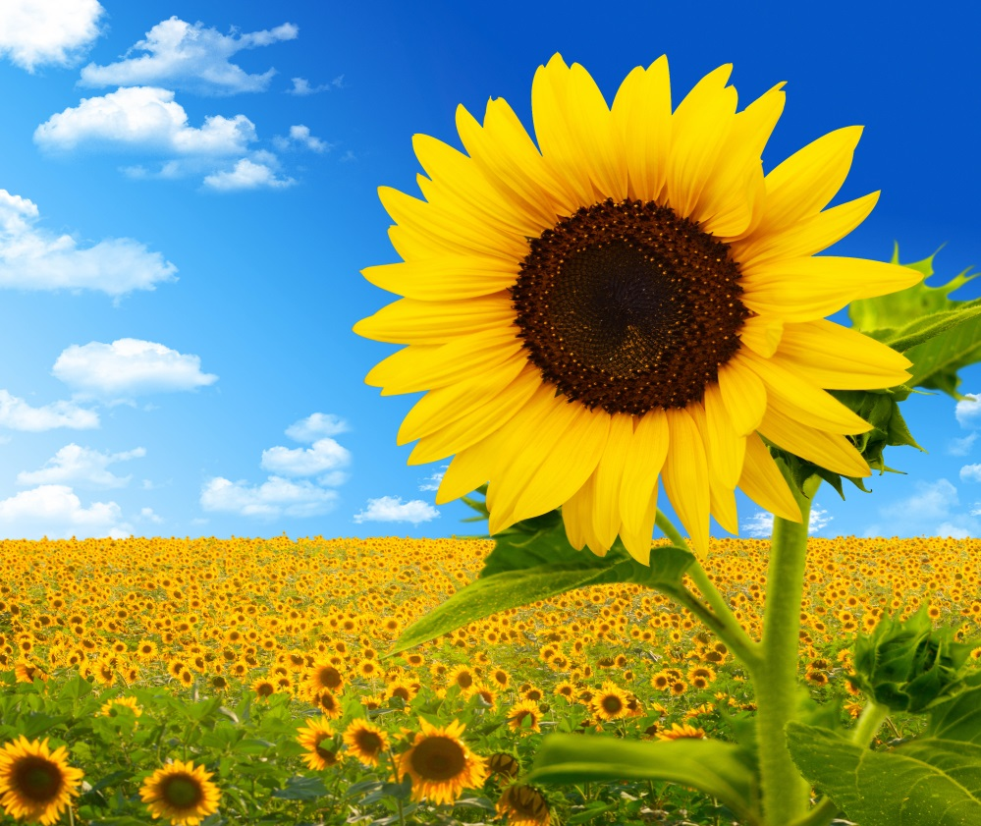
Пам’ятаємо полеглих воїнів, які нас захищали

Slide 2


Slide 3

Щороку 29 серпня в Україні відзначається День пам’яті захисників, які загинули в боротьбі за незалежність, суверенітет і територіальну цілісність України. Цей день встановлено Указом Президента України від 23 серпня 2019 року № 621 для увічнення героїзму військовослужбовців і добровольців, котрі віддали життя за Батьківщину, як нагадування про одну із найкривавіших подій війни на сході України – Іловайську трагедію.

Slide 4

Цей день встановлено для увічнення героїзму військовослужбовців і добровольців, котрі віддали життя за батьківщину, як нагадування про одну із найкривавіших подій війни на сході України – Іловайську трагедію.
29 серпня обрано не випадково, бо саме в цей день 2014 року, під час Іловайської операції сталася страшна трагедія. Вириваючись зі смертельної пастки так званим «зеленим коридором», наші герої потрапили у справжнє пекло. Тоді загинули сотні воїнів України, справжніх синів своєї нації.

Slide 5
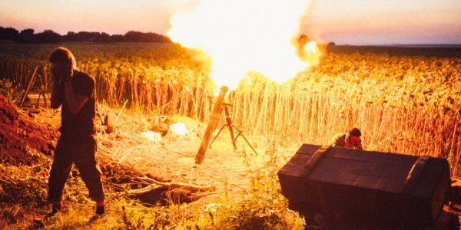
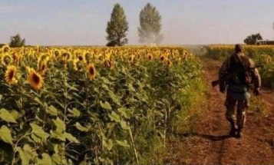
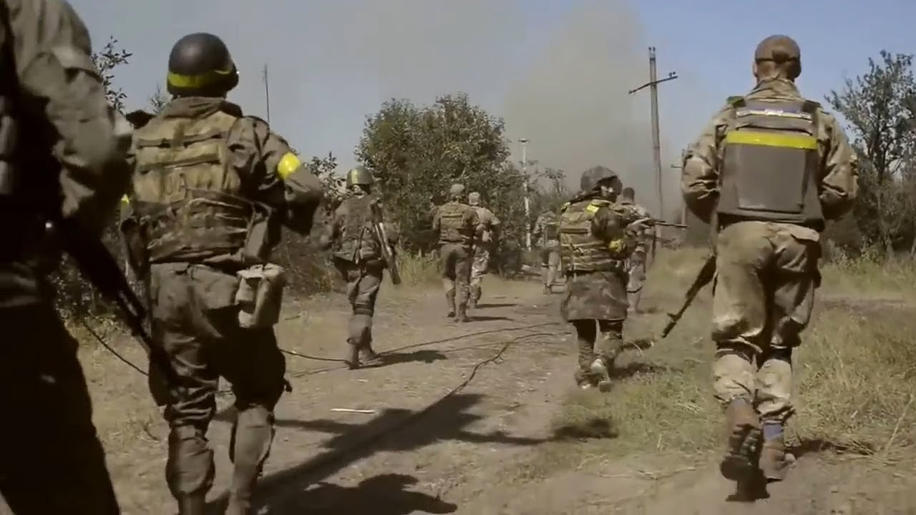
29 серпня 2014 року під час виходу сил АТО з оточення під Іловайськом російське керівництво порушило домовленості і ворожі збройні сили впритул розстріляли з важкого озброєння колони українських військових. Таке віроломне вбивство кваліфікується міжнародним гуманітарним правом як воєнний злочин. Тоді полягло 366 українських воїнів, 429 зазнали поранень, 158 зникли безвісти, 300 опинилися в полоні.

Slide 6
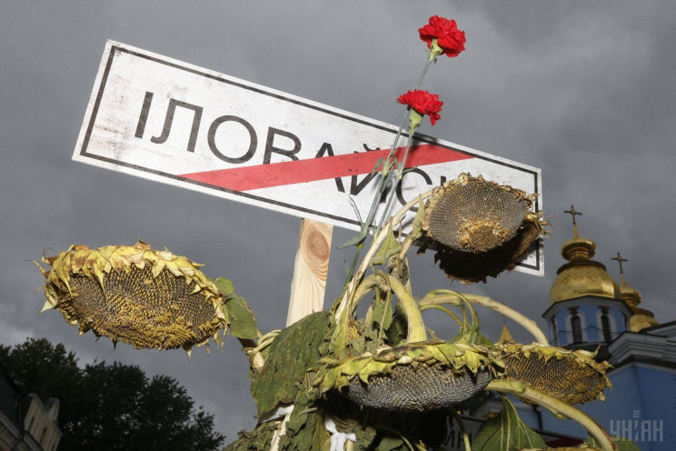
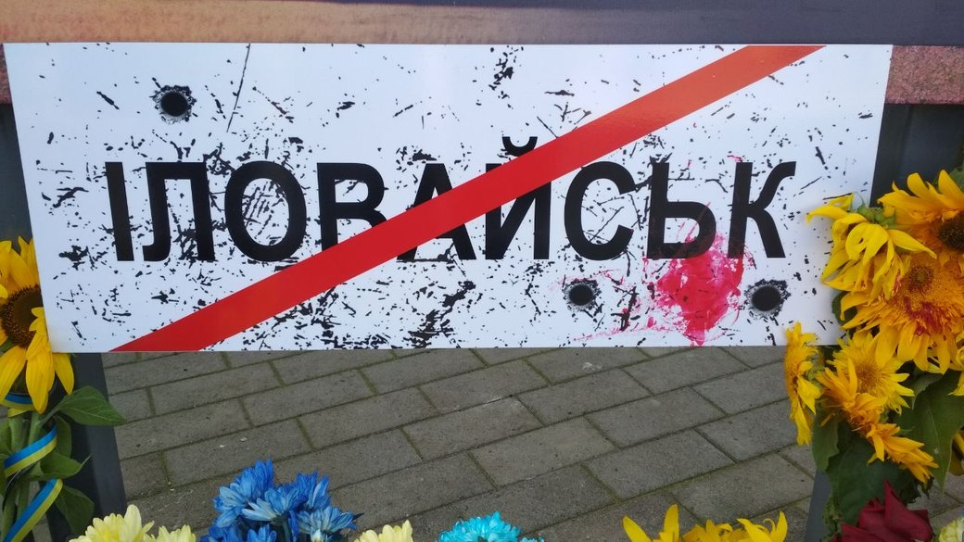
Смертельний для наших захисників “зелений коридор” пролягав через поля із соняшниками. Саме під ними сотні українців поклали в боротьбі з ворогом свої життя на вівтар свободи, гинули в боротьбі за незалежність, суверенітет і територіальну цілісність України.

Slide 7
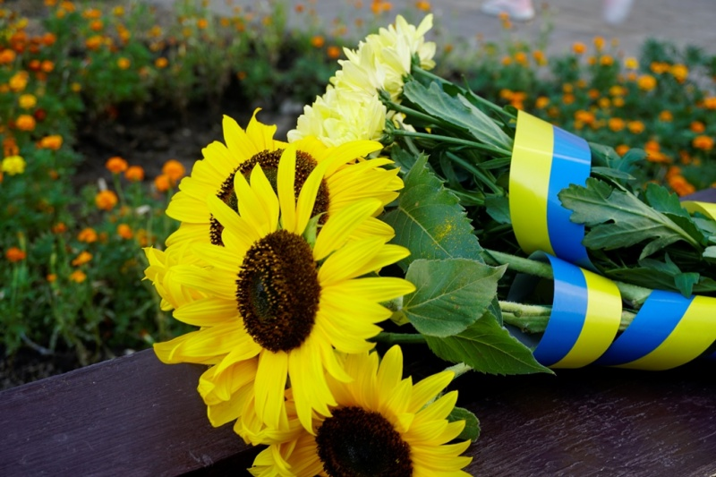
Тож квітка соняха стала символом Дня пам’яті захисників України, символом скорботи за загиблими на Донбасі українськими воїнами.
Тому ми вшновуємо пам’ять захисників України – і доповнюємо свій одяг соняхом і тим самим хочемо продемонструвати свою шану та повагу полеглим воїнам.

Slide 8
Сьогодні Україна переживає найбільше випробування в своїй новітній історії – збройну боротьбу за незалежність і територіальну цілісність проти російського агресора. У цій війні ми вже маємо тисячі поранених і загиблих мужніх оборонців. Вони стоять в одному ряду з поколіннями борців за волю і державну самостійність.

Slide 9
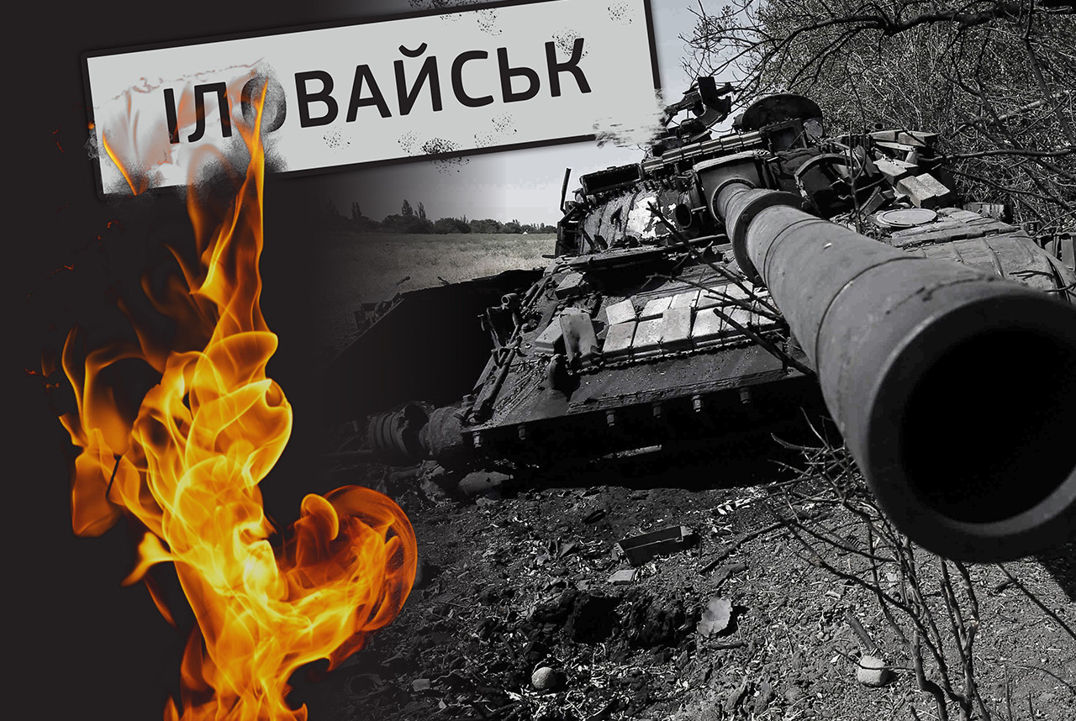
Згадуючи героїчний супротив полеглих бійців, їхню жертовність в ім’я майбутнього вільної України, правди і справедливості, пам’ятаймо про те, яким тернистим є шлях нашого народу до омріяної свободи, скільки поколінь борців за волю полягає в нерівних боях.
У День пам’яті захисників України віддаймо шану патріотам, які загинули за нашу Батьківщину, вільну і незалежну.
Вічна пам’ять! Слава Героям! Слава Україні!

Slide 10


Slide 11
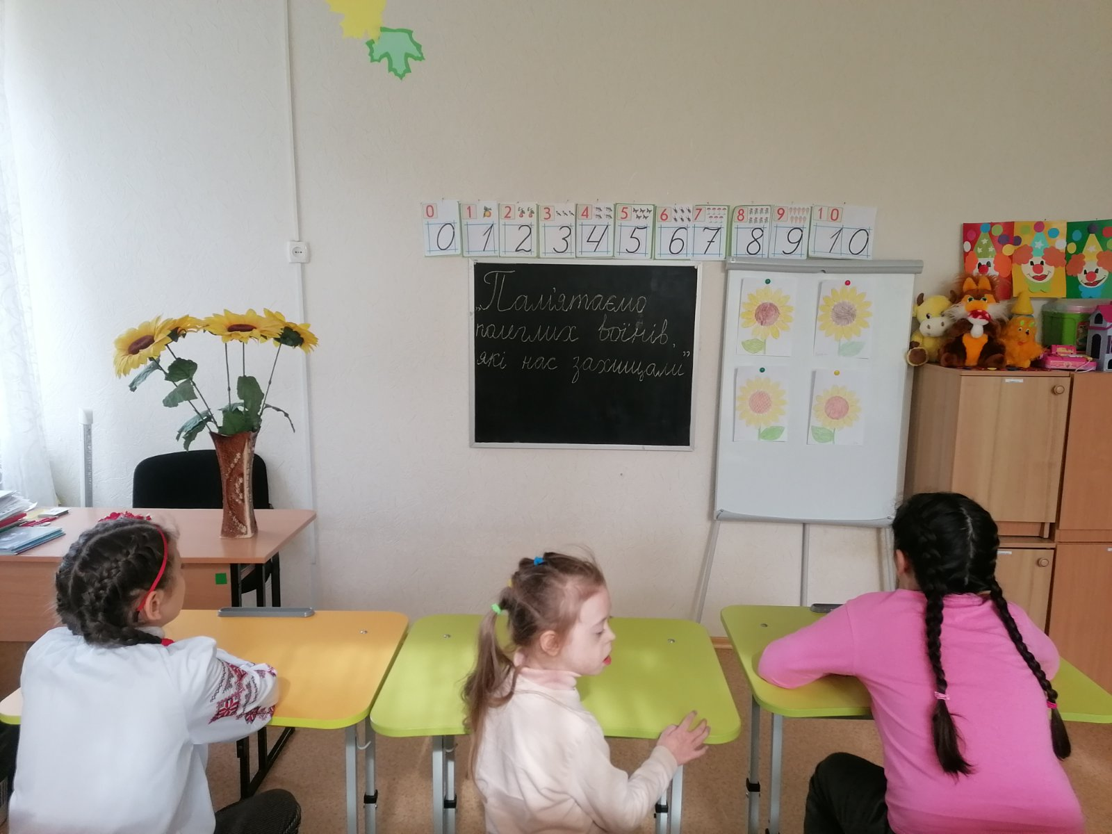

Slide 12
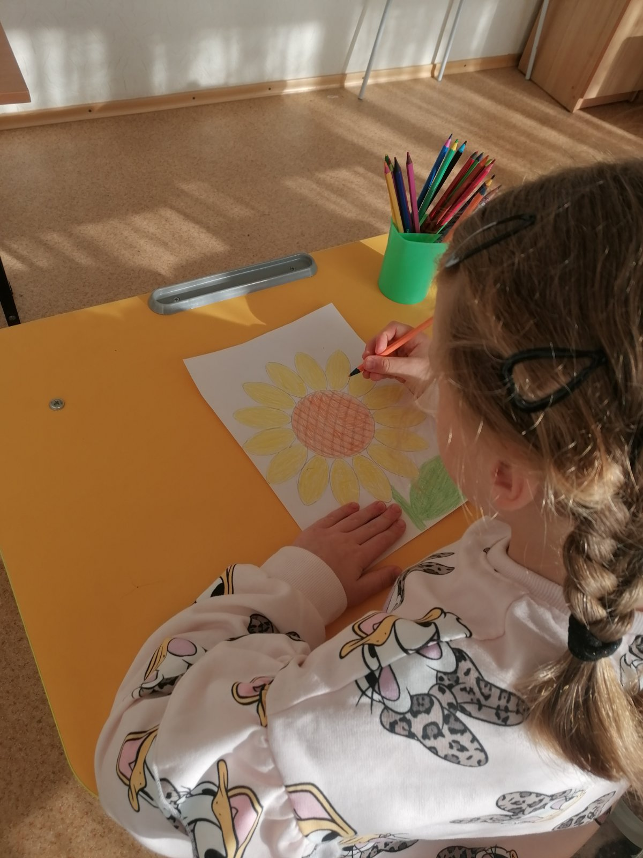

Slide 13
